Slide 1
Programiranje u Python-u

Slide 2

PONAVLJANJE
Ispisi i varijable
input()
Tipovi podataka
if-else i elif
petlje

Slide 3
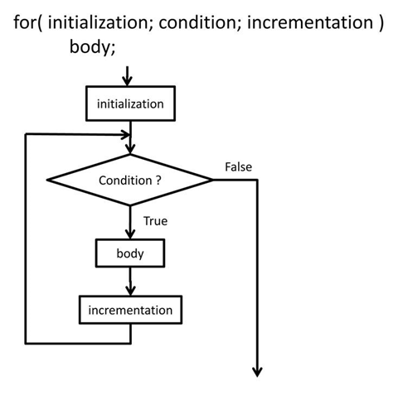
PETLJE
while
for

Slide 4
LISTE
Liste omogućavaju da se više objekata istog ili različitog tipa povežu u jednu celinu.
Predstavljaju se kao spisak objekata razdvojenih zarezom u uglastim zagradama.
Funkcija len() vraća broj elemenata liste:
len (ime_liste)

Slide 5
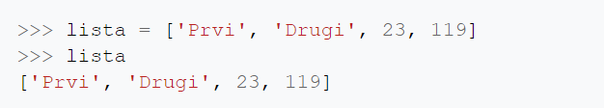
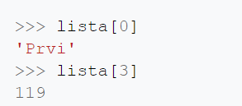

Dijelovima liste može da se pristupa putem indeksa:
Liste mogu da se povezuju i “množe”:

Slide 6
ZADACI ZA RAD NA ČASU
Kreirati listu od 5 elemenata i ispisati njen prvi i treći element.
Kreirati listu od 8 brojeva koji će biti uneseni sa tastature. Zatim ispisati zbir prvog i petog i razliku trećeg i osmog elementa.

Slide 7
FUNKCIJE
Glavno pravilo programiranja – ušteda koda
Programske strukture koje služe kako bismo jednom napisani odsječak koda mogli primijeniti nad više različitih operanada.
Za uspješnu upotrebu funkcija, neophodno je ispoštovati dva koraka:
1. Definisanje funkcije
2. Poziv funkcije

Slide 8
FUNKCIJE
Primjer – sabiranje dva broja
Sažeti odraz napisanog koda
Funkcije sa povratnim podatkom i bez povratnog podatka
return

Slide 9
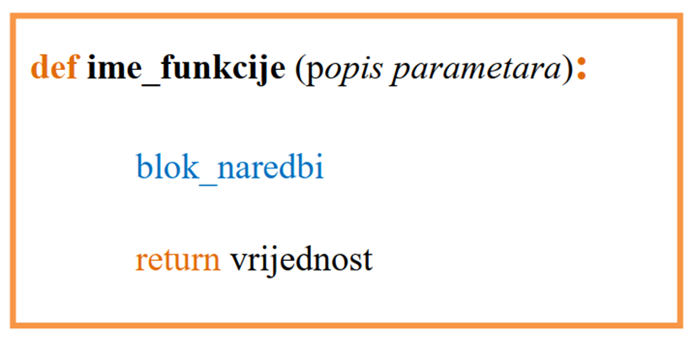

Slide 10
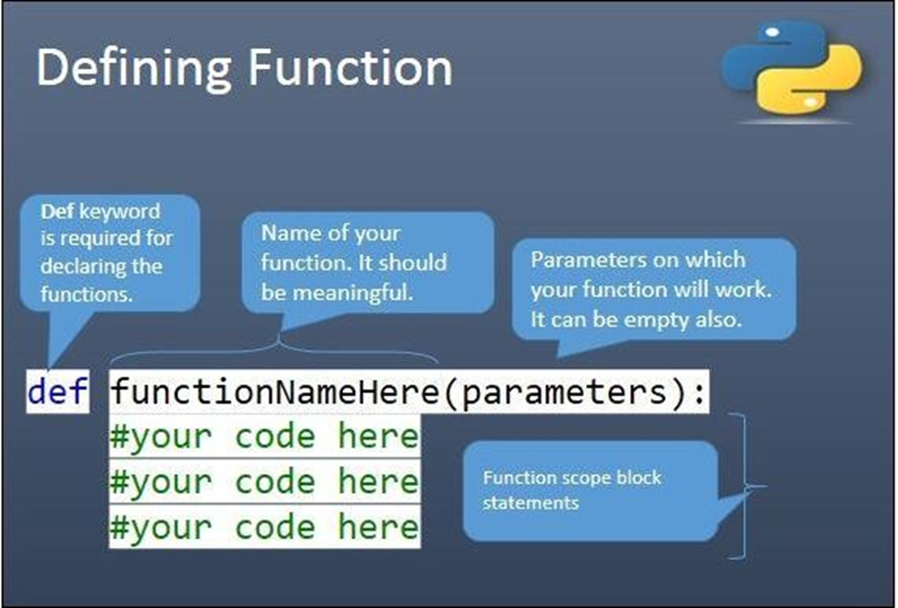

Slide 11
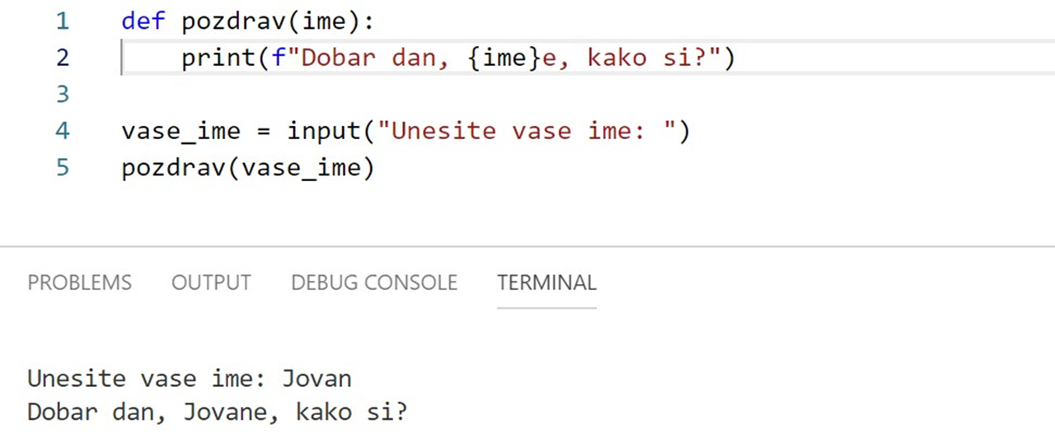

Slide 12
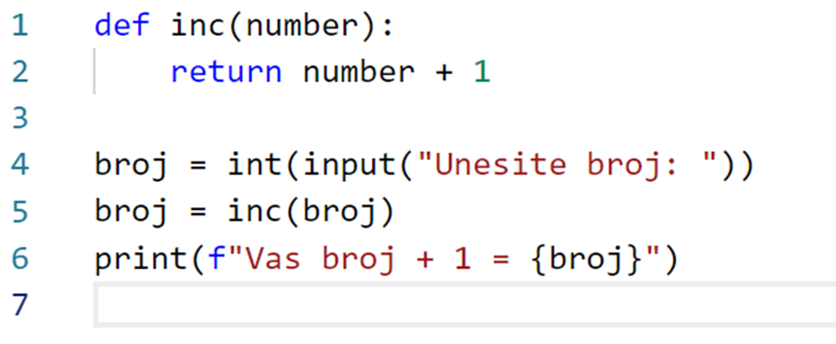

Slide 13
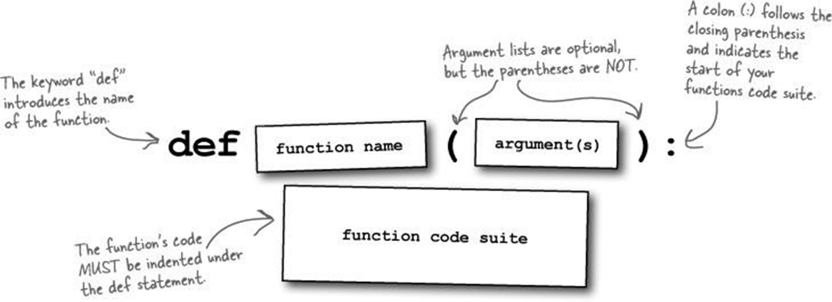

Slide 14
ZADACI ZA RAD NA ČASU
Napisati funkciju koja ispisuje prirodne brojeve do n, gdje je n broj proslijeđen kao parametar funkcije.
Napisati funkciju koja prihvata prirodan broj n kao parametar, te računa zbir prvih n prirodnih brojeva.

Slide 15
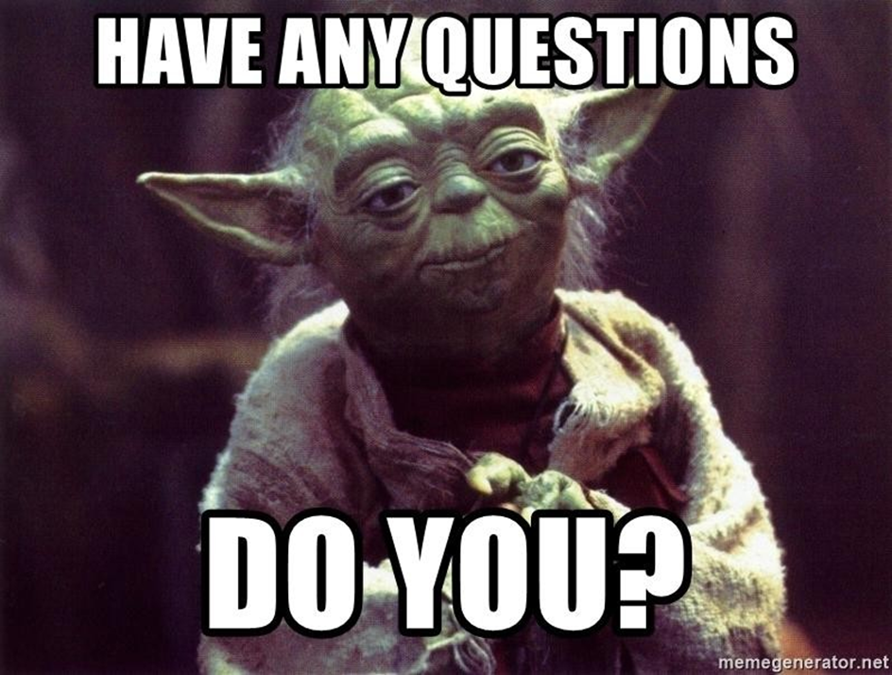

Slide 16
Hvala na pažnji!

